Slide 1
Ufile-Andorid-sdk 请求方式

Slide 2
跟其他sdk 的不同
因为andorid 的客户端能被反编译，所以ufile 公私钥不能放在 app 代码里。
用户的上传行为，也需要通过授权。
所以需要一个app 的 authServer（由app开发商提供）
校验用户上传的合法性，生成上传http head参数Authorization

Slide 3
上传准备
填写sdk 的参数：
Bucket bucket 名字 如 test_bucket
proxySuffix bucket 域名的后缀 如 .ufile.ucloud.cn
authServer app 后端的鉴权服务器 如 upload_auth.php
authServer 说明：
app 自己的服务器，用来校验app的用户的上传行为是否合法
authServer 里，你用ufile 公私钥+上传参数，生成和返回一行返回值，作为ufile 文件上传的http 头部参数：Authorization 的值
具体原理参考代码：
ufilesdk\src\main\java\cn\ucloud\ufilesdk\task\HttpAsyncTask.java

Slide 4
调用过程
参考代码： ufilesdk\app\src\main\java\com\example\ufilesdk\ MainActivity.java
step1.初始化：uFileSDK = new UFileSDK(bucket, proxySuffix, authServer);
Step2. 构造授权请求：UFileRequest request = new UFileRequest();
Step3.参数设置：根据app自身需求，设置授权请求的参数：
Step4.上传：httpAsyncTask = uFileSDK.putFile(request, testFile, key_name, new Callback()

Slide 5
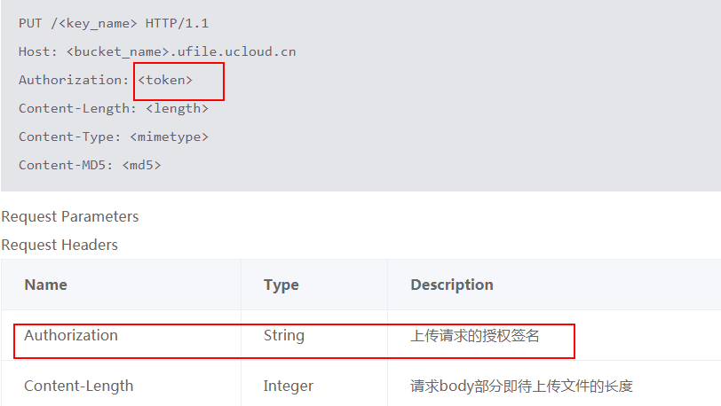
Put 上传参考协议
https://docs.ucloud.cn/api/ufile-api/put_file

